Slide 1





第三部分 数据的容器（结构）
列表、元组、字典、集合

Slide 2
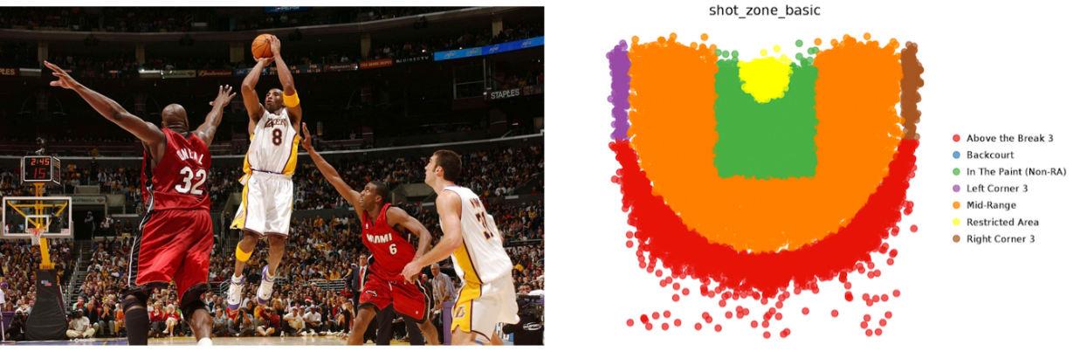
列表
科比投篮数据集
列表（list）是一个有序的序列结构，序列中的元素可以是不同的数据类型
列表可以进行一系列序列操作，如索引、切片、加、乘和检查成员等
Notes:
列表 元组 字符串 都是序列, 序列的两个主要特点是索引操作符和切片操作符

Slide 3
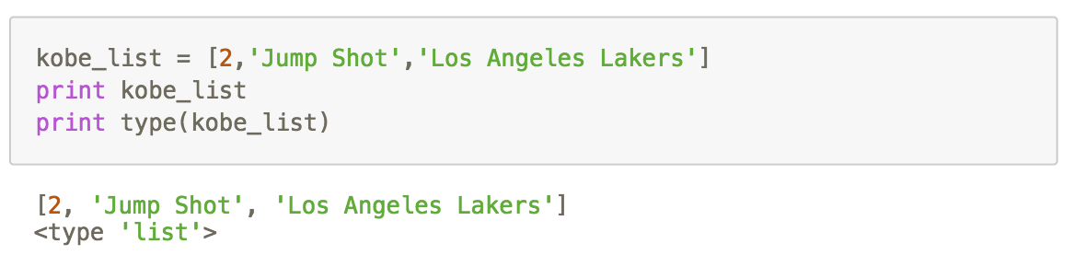
列表创建
将列表中的各元素用逗号分隔开，并用中括号将所有元素包裹起来

Slide 4
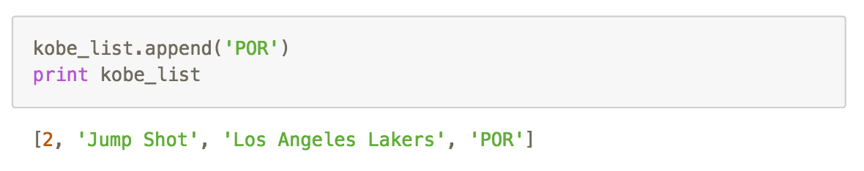
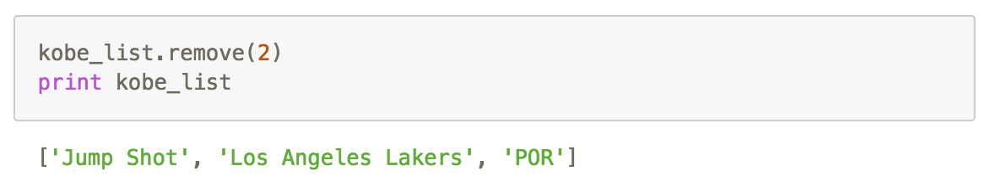
列表对象的增减
使用append()方法添加元素，该方法会在列表末尾位置添加数据元素
使用remove()方法删除元素
Notes:
此处有实战演练

Slide 5
实践练习
现有一空的列表“kobe_list”用来存入科比某次投篮的信息
请利用append()方法将投篮ID2、投篮类型'Jump Shot'、科比所在球队'Los Angeles Lakers'和对手'POR'按顺序加入到列表变量kobe_list中
Notes:
kobe_list = []
kobe_list.append(2)
kobe_list.append('Jump Shot')
kobe_list.append('Los Angeles Lakers')
kobe_list.append('POR')
kobe_list

Slide 6
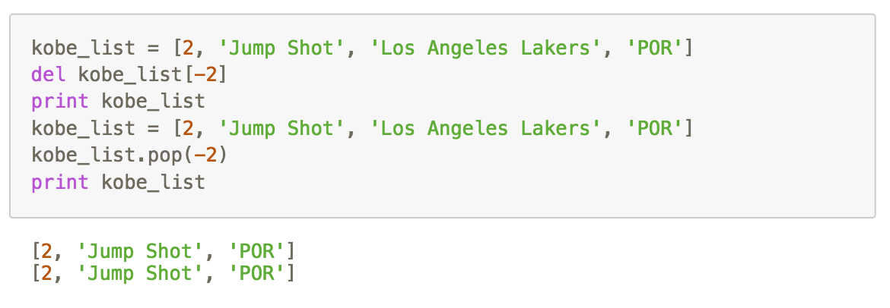
列表对象的增减
remove()方法适用于知道要删除的值的情况，当我们不知道具体元素值，但是知道元素的索引位置时，我们可以使用 del 函数配合列表索引，删除索引位置的元素或者使用 pop()方法

Slide 7
remove删除首次出现的指定元素，如果列表中不存在要删除的元素，则抛出异常。
>>> a_list = [3,5,7,9,7,11]
>>> a_list.remove(7)
>>> a_list
[3, 5, 9, 7, 11]

Slide 8
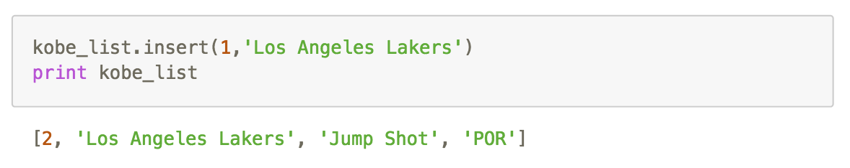
列表对象的增减
通过 insert() 方法在指定的索引位置添加数据元素

Slide 9
2.1.4 列表元素访问与计数
使用列表对象的index方法获取指定元素首次出现的下标,不存在指定元素则抛出异常
>>> aList
[3, 4, 5, 5.5, 7, 9, 11, 13, 15, 17]
>>> aList.index(7)
4
>>> aList.index(100)
Traceback (most recent call last):
File "<pyshell#36>", line 1, in <module>
aList.index(100)
ValueError: 100 is not in list

Slide 10
实践练习
kobe_list = [2, 'Los Angeles Lakers', 'Jump Shot', 'POR']
现在需要添加更多关于科比某次投篮的信息，包括投篮位置（按区域划分）、比赛日期和对阵形式（主场或者客场）
在kobe_list 插入 ‘Left Side(L)’，‘2000-10-31’，和'LAL @ POR'
并删除数据元素2
在'Los Angeles Lakers'之后加上matchup的值
Notes:
kobe_list = [2, 'Los Angeles Lakers', 'Jump Shot', 'POR']
kobe_list.append('Left Side(L)')
kobe_list.append('2000-10-31')
del kobe_list[0]
kobe_list.insert(1,'LAL @ POR')
print kobe_list

Slide 11
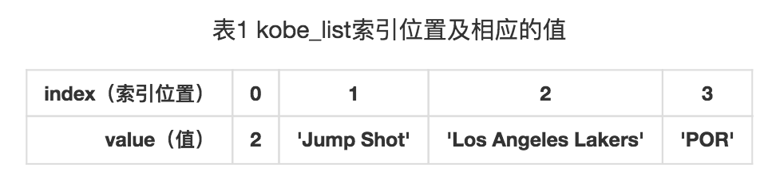
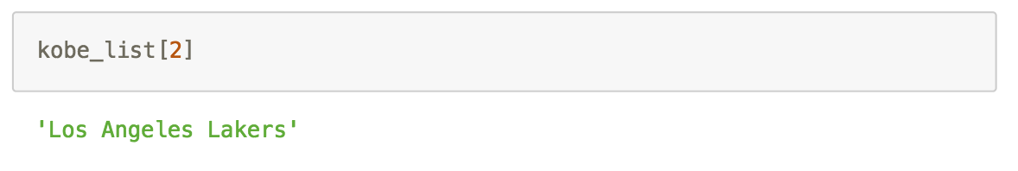
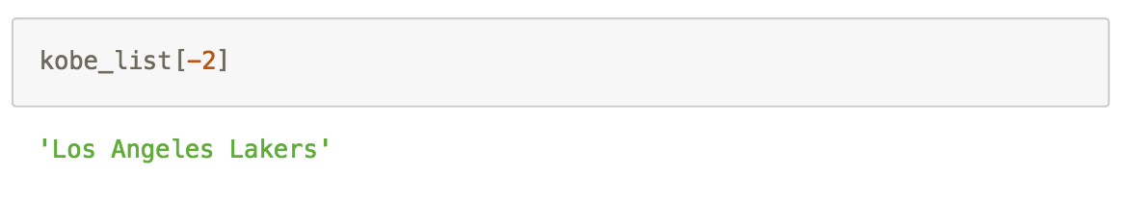
列表索引
Python语言中所有的索引都是从 0 开始计数的，如果列表中有 n 个元素，那么最后一个元素的索引是 n-1
如果我们想要获取 kobe_list 中第 3 个元素及倒数第二个元素
Notes:
此处有实战演练

Slide 12
成员资格判断
如果需要判断列表中是否存在指定的值，可以使用 “in”关键字来判断一个值是否存在于列表中，返回结果为“True”或“False”。
>>> aList
[3, 4, 5, 5.5, 7, 9, 11, 13, 15, 17]
>>> 3 in aList
True
>>> 18 in aList
False
>>> bList = [[1], [2], [3]]
>>> 3 in bList
False
>>> 3 not in bList
True
>>> [3] in bList
True
>>> aList = [3, 5, 7, 9, 11]
>>> bList = ['a', 'b', 'c', 'd']
>>> (3, 'a') in zip(aList, bList)
True
# zip(列表1,列表2,…): 将多个列表对应位置元素组合为元组，返回包含这些元组的列表
>>> for a, b in zip(aList, bList):
print(a, b)
3 a
5 b
7 c
9 d

Slide 13
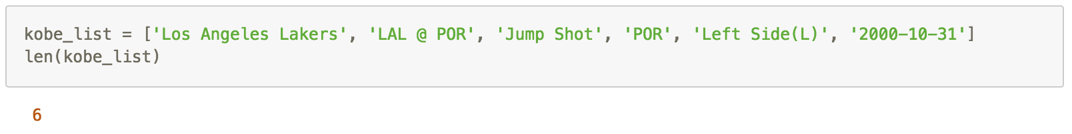
列表长度
Python内置的用于判断列表长度的函数为 len()

Slide 14

列表切片
切片操作需要提供起始索引位置和最后索引位置，然后用冒号 : 将两者分开
如果未输入步长，则默认步长为 1
切片操作返回一系列从起始索引位置开始到最后索引位置结束的数据元素
需要注意的是，起始索引位置的值包含在返回结果中，而最后索引位置的值不包含在返回结果中

Slide 15
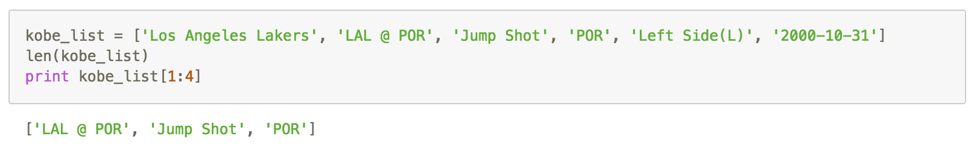
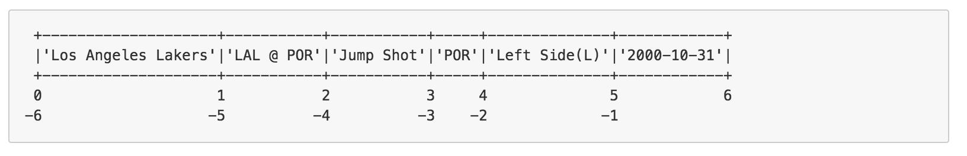
列表切片
切片操作需要提供起始索引位置和最后索引位置，然后用冒号 : 将两者分开

Slide 16
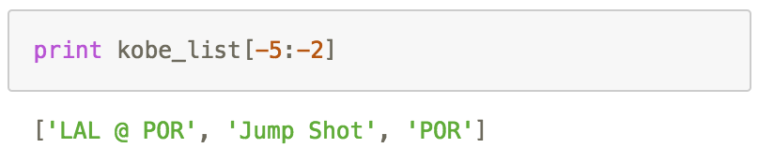
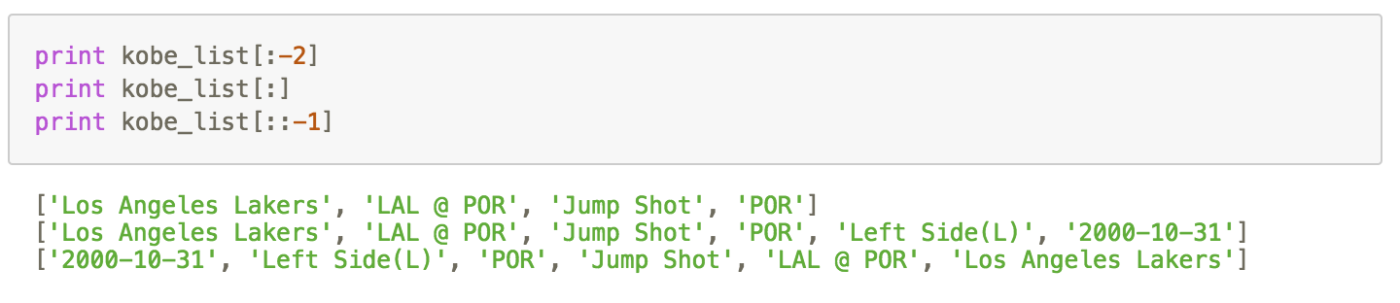
列表切片
逆向切片
我们可以省略起始索引位置，表示从最开始进行切片，当我们将两个索引都省略之后，我们将按原样复制一个列表，如果想要将列表的顺序颠倒，则可以使用::-1
Notes:
此处有实战演练

Slide 17
切片复制
>>> aList = [3, 5, 7]
>>> bList = aList[::] #浅复制，不同地址
>>> aList == bList #列表元素相同
True
>>> aList is bList
False
>>> id(aList) == id(bList) #地址不同
False
>>> bList[1] = 8
>>> bList
[3, 8, 7]
>>> aList
[3, 5, 7]
>>> aList == bList
False
>>> aList is bList
False
>>> id(aList)
19061816
>>> id(bList)
11656168
切片返回的是列表元素的浅复制
>>> aList = [3, 5, 7]
>>> bList = aList
#深复制，两列表数据在同一内存地址
#改其中一个其他均一起改
>>> bList
[3, 5, 7]
>>> bList[1] = 8
>>> aList
[3, 8, 7]
>>> aList == bList
True
>>> aList is bList
True
>>> id(aList)
19061816
>>> id(bList) #地址相同
19061816

Slide 18
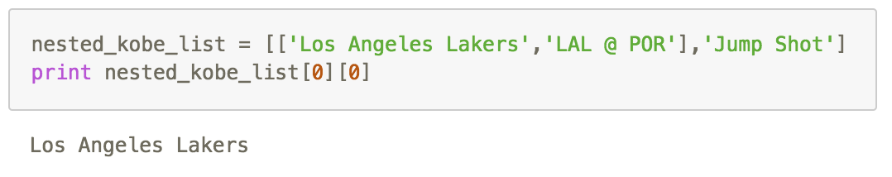
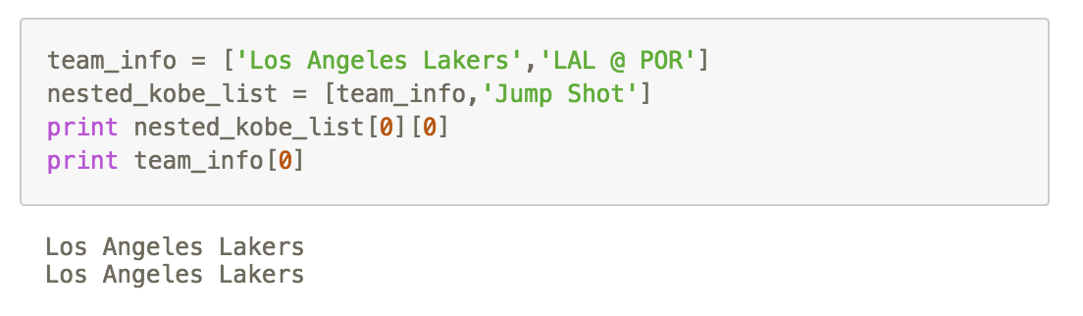
嵌套列表
列表中的元素也可以是列表，这样可以将列表看成更高维的数组
拆开很容易理解

Slide 19
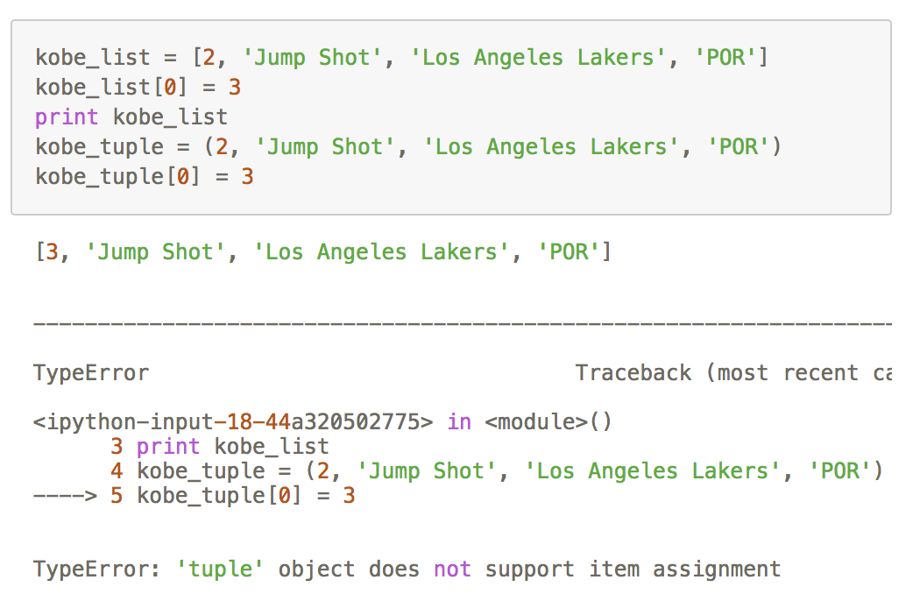
元组
元组（tuple）数据结构与列表类似，其中元素可以有不同的类型
但是元组中的元素是不可变的，即一旦初始化之后，就不能够再做修改（报错：元组对象不支持赋值）
元组赋值只有一个元素时必须有一个“,”
>>>atuple = (‘a’, ) #
>>> atuple
('a')
Notes:
此处有实战演练

Slide 20
由于元组是不可变的，因此元组对象没有append()、insert()和del这样的方法。
实际上，tuple的使用可以使得代码更安全，防止错误赋值导致重要对象的改变。
Notes:
此处有实战演练。 元组用于程序安全访问数据而不能修改数据

Slide 21
元组创建与删除
使用tuple函数将其他序列转换为元组
>>> print(tuple('abcdefg'))
('a', 'b', 'c', 'd', 'e', 'f', 'g')
>>> aList=[-1, -4, 6, 7.5, -2.3, 9, -11]
>>> tuple(aList)
(-1, -4, 6, 7.5, -2.3, 9, -11)
>>> s = tuple() #空元组
>>> s
()
使用del删除元组，不能删除元组元素

Slide 22
用于序列操作的常用内置函数
zip(列表1,列表2,…): 将多个列表对应位置元素组合为元组，返回包含这些元组的列表。
>>> a=[1,2,3]
>>> b=[4,5,6]
>>> c=zip(a,b)
>>> c
<zip object at 0x0000028A05916508>
>>> c=list(c)
>>> c
[(1, 4), (2, 5), (3, 6)]

Slide 23
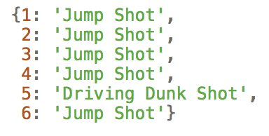
字典
字典（dict）在其他语言中被称作哈希映射（hash map）或者相关数组（associative arrays）
字典是一种大小可变的键值对集，其中的键（key）和值（value）都是Python对象
字典用在需要高速查找的地方
Notes:
为什么dict查找速度这么快？ 因为dict的实现原理和查字典是一样的。假设字典包含了1万个汉字，我们要查某一个字，一个办法是把字典从第一页往后翻，直到找到我们想要的字为止，这种方法就是在list中查找元素的方法，list越大，查找越慢。 第二种方法是先在字典的索引表里（比如部首表）查这个字对应的页码，然后直接翻到该页，找到这个字。无论找哪个字，这种查找速度都非常快，不会随着字典大小的增加而变慢。dict就是第二种实现方式。

Slide 24
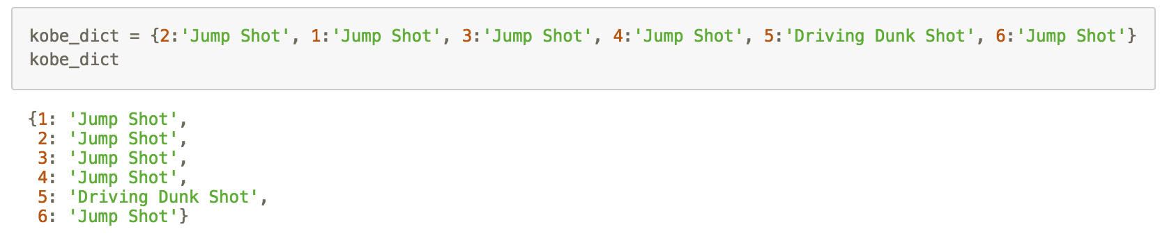
字典创建
字典的创建使用大括号 {} 包含键值对，并用冒号 : 分隔键和值，形成 键:值 对
可以看出，字典中的数据元素是无序的，并不会按照初始化的顺序排列。不同键所对应的值可以相同，但是字典中的键必须是唯一的，所以，字典中的键不允许重复
Notes:
此处有实战演练

Slide 25
字典创建与删除
使用“=”将字典赋值给变量
>>> a_dict = {'server': 'db.diveintopython3.org', 'database': 'mysql'}
>>> a_dict
{'database': 'mysql', 'server': 'db.diveintopython3.org'}
>>> x = {} #空字典
>>> x
{}

Slide 26
字典创建与删除
dict利用已有数据创建字典：
>>> keys=['a','b','c','d']
>>> values=[1,2,3,4]
>>> dictionary=dict(zip(keys,values))
>>> print(dictionary)
{'a': 1, 'c': 3, 'b': 2, 'd': 4}
>>> x = dict() #空字典
>>> x
{}
使用dict根据给定的键、值创建字典
>>> d=dict(name='Dong',age=37)
>>> d
{'age': 37, 'name': 'Dong'}

Slide 27
字典创建与删除
以给定内容为键-值为空创建字典
>>> adict=dict.fromkeys(['name','age','sex'])
>>> adict
{'age': None, 'name': None, 'sex': None}
使用del删除整个字典
>>> del adict
>>> adict
Traceback (most recent call last):
File "<pyshell#42>", line 1, in <module>
adict
NameError: name 'adict' is not defined

Slide 28
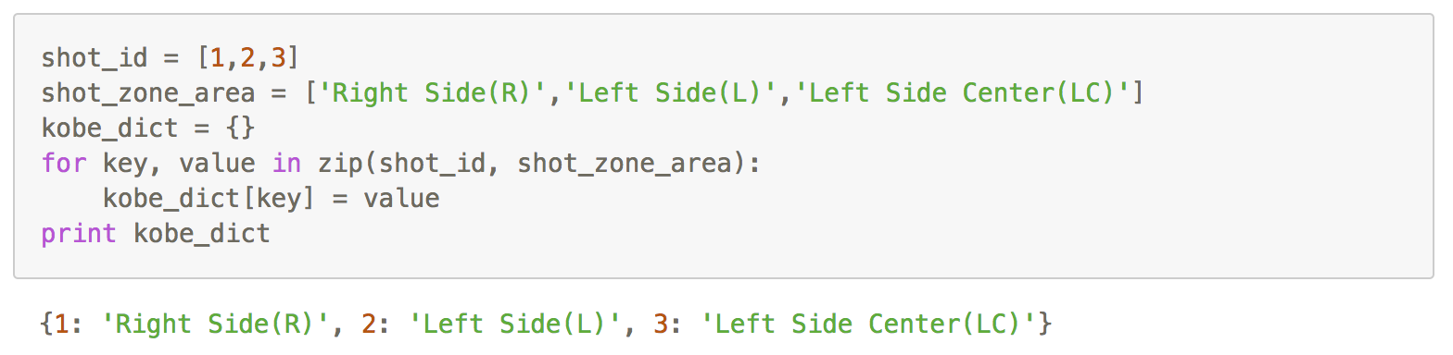
字典创建
利用for循环和zip()函数创建字典
zip()函数用于将多个序列（列表、元组等）中的元素配对，产生一个如 [(列表1元素,列表2元素),(,)] 的新的元组列表；for循环用于重复执行将值放入键中的操作。

Slide 29
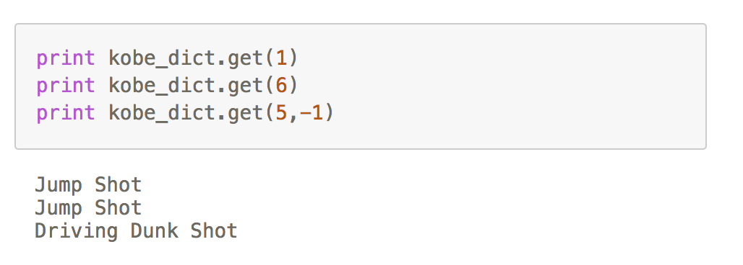
字典索引
字典的元素访问（以及插入、设置）方式与列表和元组一样。不同的是，列表和元组的索引号是按照顺序自动生成，而字典的索引号是键
字典中某值的索引还可以通过 get 方法（参数是键值），如果字典不包含某个键，可以返回 None ，或者自己指定的值

Slide 30
字典元素的读取
以键作为下标可以读取字典元素，若键不存在则抛出异常
>>> aDict={'name':'Dong', 'sex':'male', 'age':37}
>>> aDict['name']
'Dong'
>>> aDict['tel']
Traceback (most recent call last):
File "<pyshell#53>", line 1, in <module>
aDict['tel']
KeyError: 'tel'

Slide 31
字典元素的读取
使用字典对象的get方法获取指定键对应的值，并且可以在键不存在的时候返回指定值。
>>> print(aDict.get('address'))
None
>>> print(aDict.get('address', 'SDIBT'))
SDIBT
>>> aDict[‘score’] = aDict.get(‘score’,[])
#由于没有‘score’键，将增加此键，对应值成为空列表
>>> aDict['score'].append(98)
>>> aDict['score'].append(97)
>>> aDict
{'age': 37, 'score': [98, 97], 'name': 'Dong', 'sex': 'male'}

Slide 32
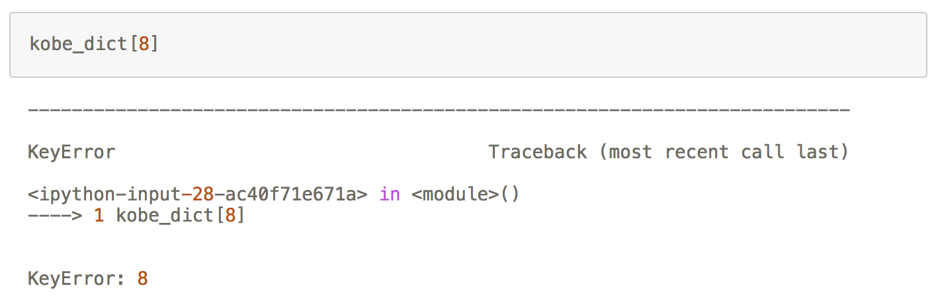
字典索引
如果在字典中不存在索引的键，则系统会报错

Slide 33
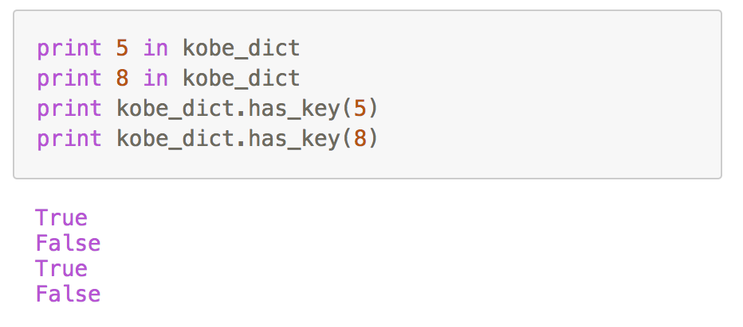
字典索引
我们可以通过 in 判断是否存在某个键，其语法跟在列表和元组中判断是否存在某个值是相同的，也可以使用内置的 has_key() 方法

Slide 34
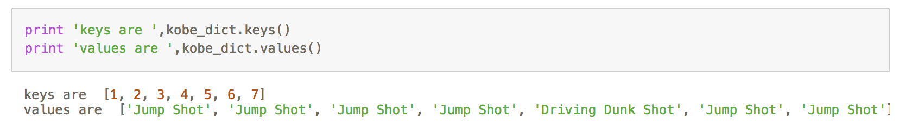
字典索引
如果不太确定字典中有哪些键或者值，我们可以使用 keys() 方法或者values()方法

Slide 35
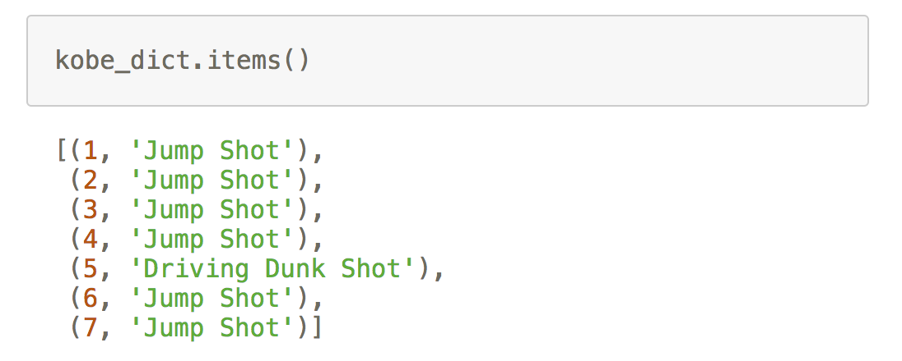
字典索引
在有些情况下，我们需要取出字典中的键值对用于下一步的分析，此时可以使用 items() 方法，该方法将返回所有键值对，并将其保存在一个元组列表（列表中的元素为元组）中

Slide 36
字典元素的增改删
当以指定键为下标为字典赋值时，若键存在，则可以修改该键的值；若不存在，则表示添加一个键、值对。
>>> aDict['age'] = 38
>>> aDict
{'age': 38, 'name': 'Dong', 'sex': 'male'}
>>> aDict['address'] = 'SDIBT'
>>> aDict
{'age': 38, 'address': 'SDIBT', 'name': 'Dong', 'sex': 'male'}

Slide 37
字典元素的增改删
使用字典对象的update方法将另一字典的键、值对添加到当前字典对象，如果原字典有相同键则修改相应值
>>> aDict={'age': 37, 'score': [98, 97], 'name': 'Dong', 'sex': 'male'}
>>> aDict.items()
[('age', 37), ('score', [98, 97]), ('name', 'Dong'), ('sex', 'male')]
>>> aDict.update({'age': 38, 'a':'a','b':'b'})
>>> aDict
{'age': 38, 'score': [98, 97], 'name': 'Dong', 'sex': 'male', 'a': 'a', 'b': 'b'}

Slide 38
2.3.3 字典元素的增改删
使用del删除字典中指定键的元素
>>>aDict={'age': 37, 'score': [98, 97], 'name': 'Dong', 'sex': 'male'}
>>>del aDict['age']
>>>aDict
{'sex': 'male', 'name': 'Dong', 'score': [98, 97]}
使用字典对象的clear()方法来删除字典中所有元素
>>> aDict.clear()
>>> aDict
{}
使用字典对象的pop()方法删除并返回指定键的元素
>>> aDict={'age': 37, 'score': [98, 97], 'name': 'Dong', 'sex': 'male'}
>>> aDict.pop('age')
37
>>> aDict
{'sex': 'male', 'name': 'Dong', 'score': [98, 97]}
使用字典对象的popitem方法-随机-删除并返回字典中的一个元素
>>> aDict.popitem()
('sex', 'male')
>>> aDict
{'name': 'Dong', 'score': [98, 97]}

Slide 39
序列解包
aList = [1,2,3]
bList = [4,5,6]
cList = [7,8,9]
dList = list(zip(aList, bList, cList))
for index, value in enumerate(dList):
print(index, ':', value)
执行：
0 : (1, 4, 7)
1 : (2, 5, 8)
2 : (3, 6, 9)
keys=['a','b','c','d']
values=[1,2,3,4]
for k,v in zip(keys,values):
print (k,v)
执行：
a 1
b 2
c 3
d 4

Slide 40
序列解包
可以使用序列解包功能对多个变量同时赋值
>>> v_tuple = (False, 3.5, 'exp')
>>> (x, y, z) = v_tuple #元组对元组赋值
序列解包对于列表和字典同样有效
>>> a=[1,2,3]
>>> b,c,d=a
>>> s={‘a’:1,‘b’:2,‘c’:3} # ‘a’:1中‘a’为键，1为值，其余类推。
>>> b,c,d=s #缺省将键赋给对应元素，否则应写s.values()
>>> b
'a'
>>> c
'c'
>>> d
'b'

Slide 41
集合
集合（set）是一种无序集，它是一组键的集合，不存储值
在集合中，重复的键是不被允许的。集合可以用于去除重复值
集合也可以进行数学集合运算，如并、交、差以及对称差等。
应用： 去重。把一个列表变成集合，就自动去重了 关系测试。测试两组数据之前的交集、差集、并集等关系

Slide 42
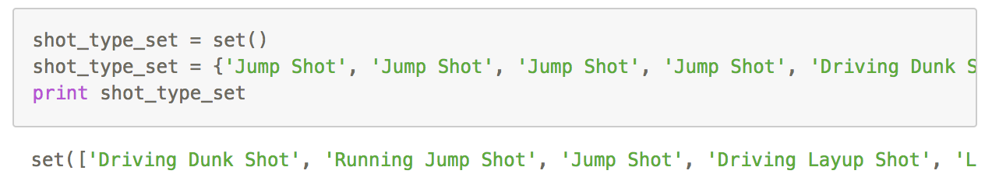
集合创建
集合的创建有两种方式：使用 set() 函数或者使用大括号{}
需要注意的是，创建空集合，必须使用 set() ，而不是{}，因为{}表示创建一个空的字典
Notes:
这里代码由于太长，并未显示完全。
我们可以看到，`shot_type_set`中的重复值如`'Jump Shot'`被过滤掉，只保留了其中的一个。并且在集合中，各字符串元素是按照首字母排序的（默认排序，无序是指未按照输入顺序存储各元素）。

Slide 43
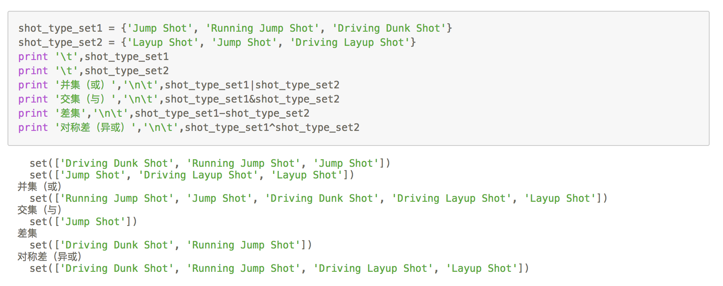
集合运算
集合支持数学集合运算，如并、交、差以及对称差等
Notes:
这里代码由于太长，并未显示完全。
我们可以看到，`shot_type_set`中的重复值如`'Jump Shot'`被过滤掉，只保留了其中的一个。并且在集合中，各字符串元素是按照首字母排序的（默认排序，无序是指未按照输入顺序存储各元素）。

Slide 44
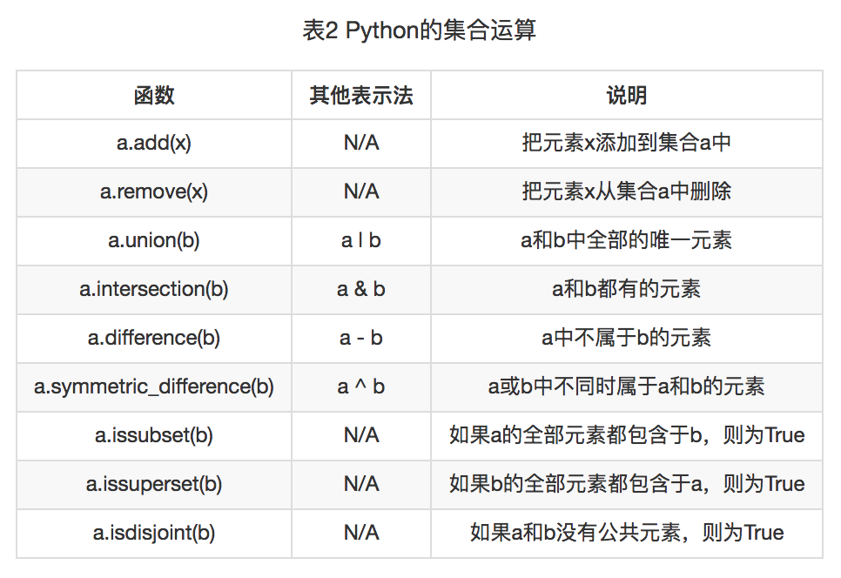
集合运算
集合支持数学集合运算，如并、交、差以及对称差等
Notes:
这里代码由于太长，并未显示完全。
我们可以看到，`shot_type_set`中的重复值如`'Jump Shot'`被过滤掉，只保留了其中的一个。并且在集合中，各字符串元素是按照首字母排序的（默认排序，无序是指未按照输入顺序存储各元素）。

